Slide 1


Je compose pour vous avec ma douce et fidèle amie
Saint-Vaast-la-Hougue
par Lande

Slide 2

Je compose pour vous avec ma douce et fidèle amie

Slide 3

Je compose pour vous avec ma douce et fidèle amie

Slide 4

Je compose pour vous avec ma douce et fidèle amie

Slide 5
Je compose pour vous avec ma douce et fidèle amie
Village préféré des Français. Saint-Vaast-la-Houguereprésentera la Manche

Slide 6

Je compose pour vous avec ma douce et fidèle amie

Slide 7
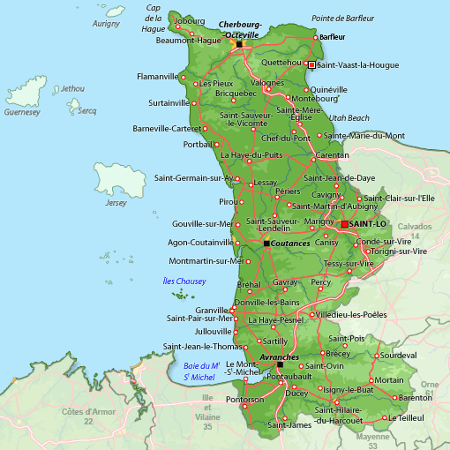
Je compose pour vous avec ma douce et fidèle amie

Slide 8
Je compose pour vous avec ma douce et fidèle amie
Saint-Vaast-la-Hougue est une commune française, située dans le département de la Manche en région Normandie, peuplée de 1 779 habitants. La prononciation correcte du nom de la commune est « Saint-Vâ-la-Hougue »

Slide 9
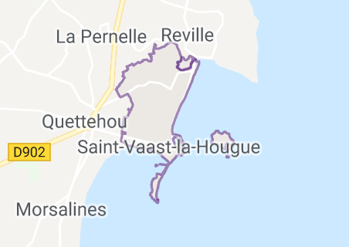

Je compose pour vous avec ma douce et fidèle amie
FORTIFICATIONS INSCRITES AU PATRIMOINE MONDIAL DE L'UNESCO

Slide 10
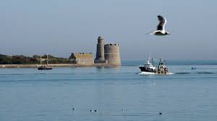
Je compose pour vous avec ma douce et fidèle amie

Slide 11
Je compose pour vous avec ma douce et fidèle amie
Commune littorale située sur la côte est du Nord-Cotentin dans le département de la Manche, Saint-Vaast-la-Hougue, qui fait partie des sites inscrits au patrimoine mondial de l'UNESCO, vous accueille.
Son patrimoine est principalement constitué du fort de la Hougue, du port, de la chapelle des Marins, de l'île de Tatihou accessible à pied à marée basse et munie elle-aussi d’une tour Vauban.

Slide 12
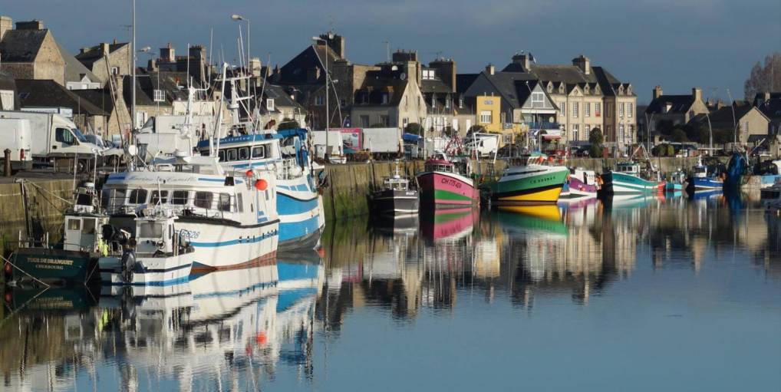
Je compose pour vous avec ma douce et fidèle amie

Slide 13
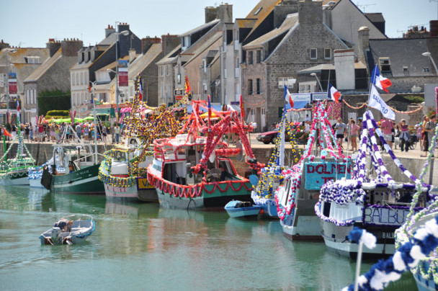
Je compose pour vous avec ma douce et fidèle amie

Slide 14
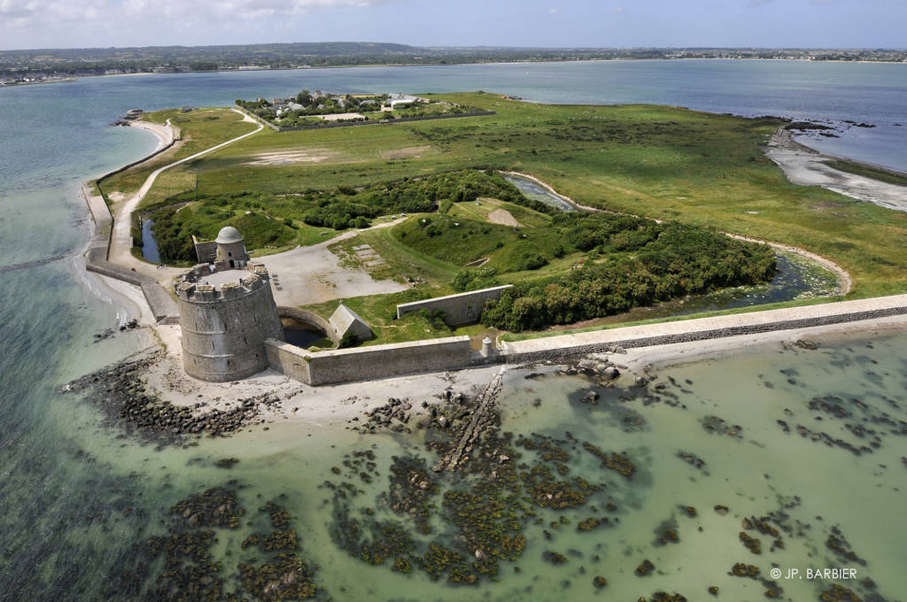
Je compose pour vous avec ma douce et fidèle amie

Slide 15
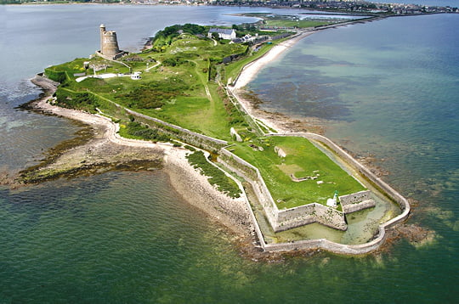
Je compose pour vous avec ma douce et fidèle amie

Slide 16
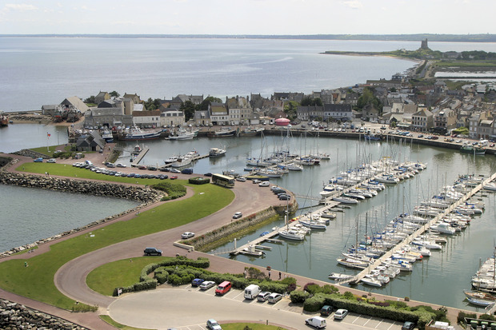
Je compose pour vous avec ma douce et fidèle amie

Slide 17
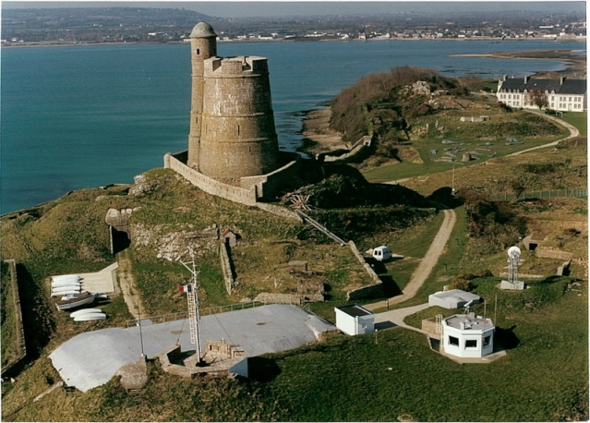
Je compose pour vous avec ma douce et fidèle amie

Slide 18
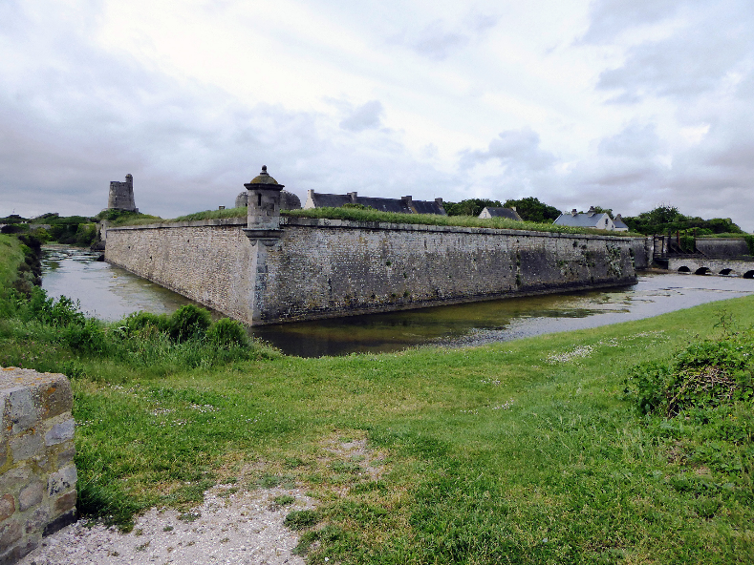
Je compose pour vous avec ma douce et fidèle amie

Slide 19
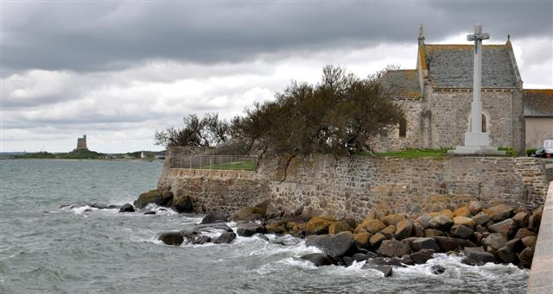
Je compose pour vous avec ma douce et fidèle amie

Slide 20
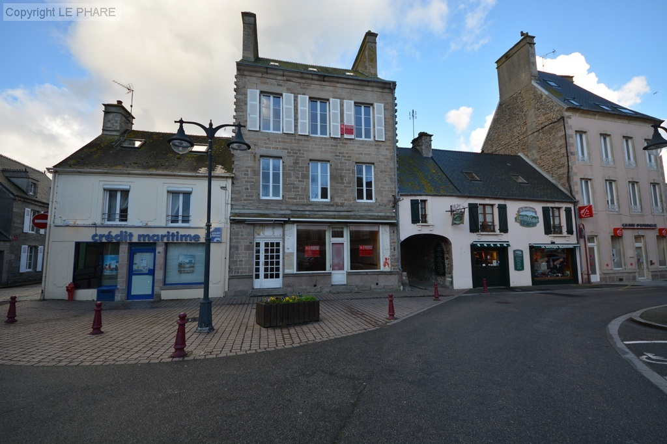
Je compose pour vous avec ma douce et fidèle amie

Slide 21
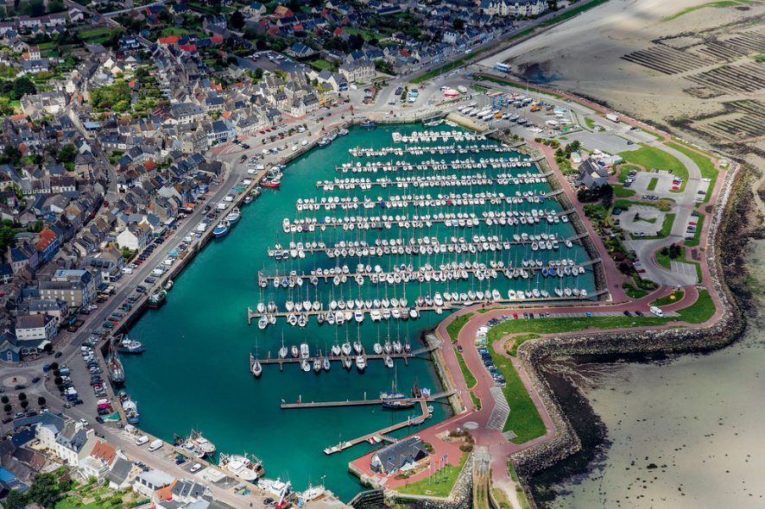
Je compose pour vous avec ma douce et fidèle amie

Slide 22
Je compose pour vous avec ma douce et fidèle amie
C’était
Saint-Vaast-la-Hougue
par Lande

